Slide 1
Audit Carrefour
Magasin: Mahdia
Le 18 juin 2018
Mme Meriam CHOUCHENE

Slide 2
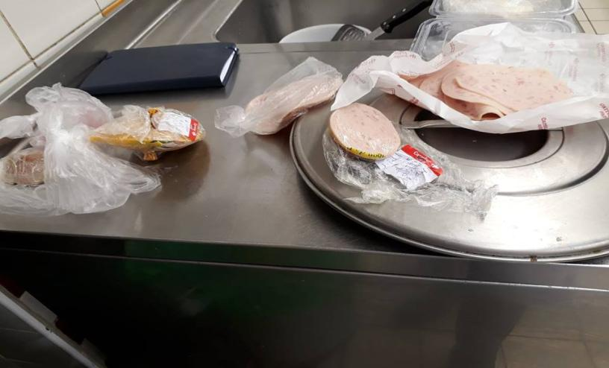
Fromage/charcuterie: les morceaux de charcuteries non conformes ont été jetés dans la poubelle et non dans la zone casse.

Slide 3
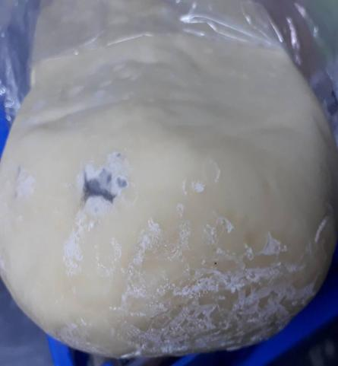
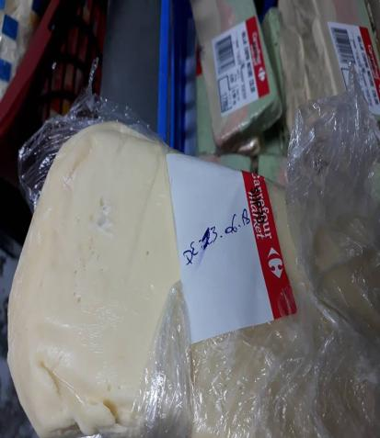
Fromage: Développement de moisissures sur les fromages 'Fiore Mozzarella' ayant un N° lot M12718 & DF 07/05 & DLC 21/06 & DE 13/06.

Slide 4
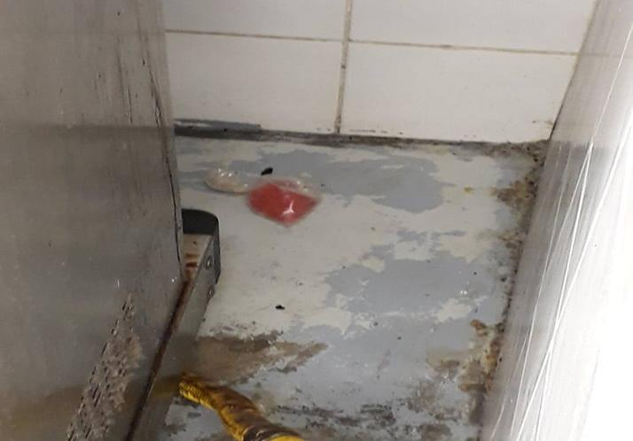
Traiteur: Présence d’un appât chimique non protégé derrière la rôtissoire

Slide 5
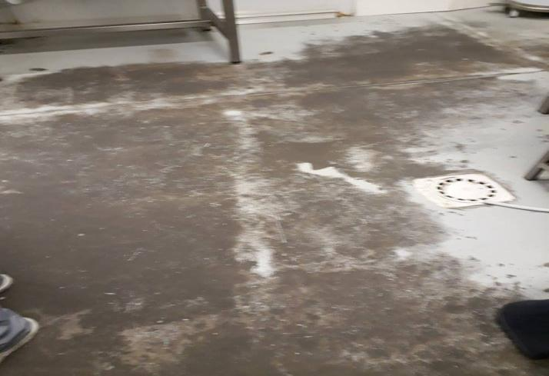
Laboratoire traiteur/ pâtisserie: Ecaillement du revêtement du sol

Slide 6
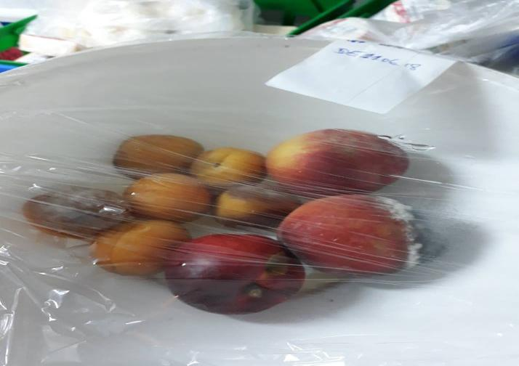
Pâtisserie: Stockage des fruits moisis dans la chambre froide

Slide 7
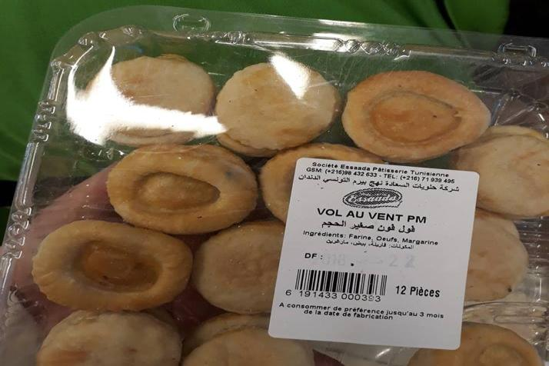
Pâtisserie: Développement de moisissures dans les produits vol au vent PM ‘ESSADA PM ayant une DF 22 mai 2018.

Slide 8
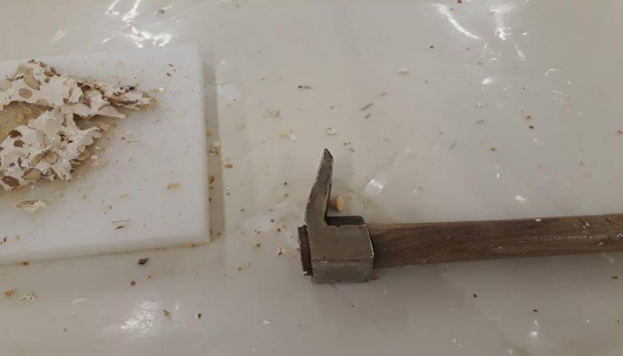
Pâtisserie: Absence de preuve d’alimentarité du marteau utilisé pour concasser la nougat

Slide 9
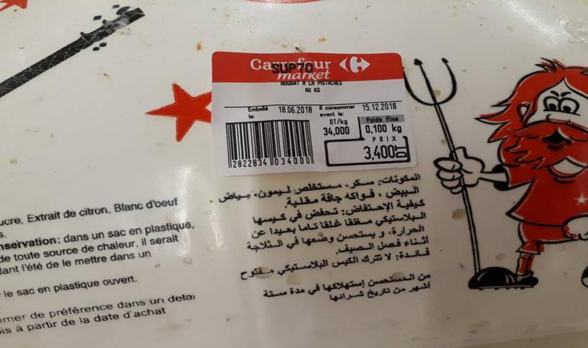
Pâtisserie: la durée de vie du produit ‘Nougat’ est ambiguë

Slide 10
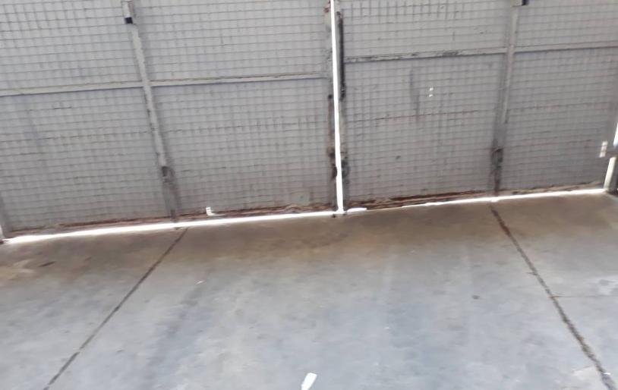
Zoe réception: Manque d’étanchéité de la porte de réception

Slide 11
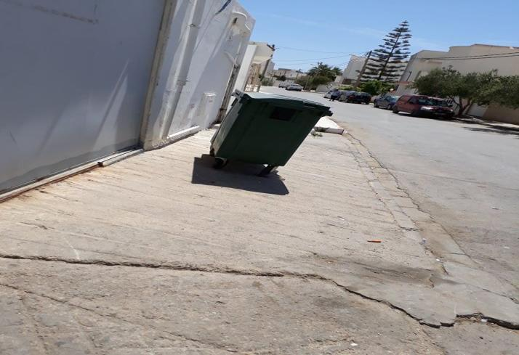
Gestion déchets: Poubelle maintenue en dehors du magasin vu l’absence d’un local déchets

